Slide 1
地理信息管理专业：
面向对象程序设计(c++)
主讲：江辉仙

Slide 2
目 录
第1篇 基 本 知 识
第2篇 面向过程的程序设计
第3篇 基于对象的程序设计
第4篇 面向对象的程序设计

Slide 3
第1章 C++的初步知识

Slide 4
本章主要内容
面向对象技术的基本概念
三种常用面向对象程序设计语言简介
Visual C++的简介
Visual C++界面
项目与资源
最简单的C++程序
上机操作

Slide 5
－、面向对象技术的基本概念
面向对象技术是一种以对象为基础，以事件或消息来驱动对象执行处理的程序设计技术。

Slide 6
面向对象程序的主要结构特点
第一，程序一般由类的定义和类的使用两部分组成，在主程序中定义各对象并规定它们之间传递消息的规律；
第二，程序中的一切操作都是通过向对象发送消息来实现的，对象接到消息后，启动有关函数完成相应的操作。

Slide 7
对象的概念
对象（Object）由属性（Attribute）和行为（Action）两部分组成。
属性是用来描述对象静态特征的一个数据项。
行为是用来描述对象动态特征和行为的一个操作。
对象是包含客观世界物体特征的抽象实体，是属性和行为的封装体。

Slide 8
面向对象技术的基本特征
抽象性
  抽象就是忽略事物中与当前目标无关的非本质特征，更充分地注意与当前目标有关的本质特征。
封装性
  封装就是把对象的属性和行为结合成一个独立的单位，并尽可能隐蔽对象的内部细节。
继承性
  继承是一种联结类与类的层次模型。继承性是指特殊类的对象拥有其一般类的属性和行为的特性。
多态性
  多态是指类中同一函数名对应多个具有相似功能的不同函数。多态性是指可以使用相同的调用方式来调用这些具有不同功能的同名函数的特性。

Slide 9
二、三种常用面向对象程序设计语言简介
混合型面向对象程序设计语言Visual C++
纯面向对象程序设计语言Java
可视化程序设计语言Visual Basic

Slide 10
三、 Visual C++的简介
C语言
特点：简洁、移植性好、支持面向过程的程序设计等。
C++语言
特点：在C语言的基础上扩充了类的概念，即支持面向过程的程序设计，有支持面向对象的程序设计。

Slide 11
如何学习C++语言
多看例子、多练习编程、多上机实验。

Slide 12
用Visual C++开发程序
程序开发的过程：经过四步
编辑(产生源文件，扩展名为cpp)
编译(产生目标文件，扩展名为obj)
连接(产生可执行文件，扩展名为exe)
运行

Slide 13
建立应用程序
第一步：启动 Visual C++6.0
第二步：创建一个新的项目
第三步：为新项目增加源程序文件
第四步：输入源程序文件
第五步：编译并连接
第六步：运行

Slide 14
效率与风格
简洁性
可读性
简洁性和可读性第一，高效率第二

Slide 15
注释
注释：增加可读性
注释的形式
(1)单行注释：以//开始到行尾的部分。
(2)多行注释：以/*开始，以*/结尾的部分。

Slide 16
命名
命名的原则：见名知义。
例子：
int number_of_student;//常用
int num_of_studt;//缩写
int numberOfStudent;//分隔单词
const float PI=3.14159;//常量名用大写字母表示

Slide 17
程序书写格式
书写格式的原则：增加清晰性和可读性。为此，可使用分层缩进、增加空行和增加空格等方法。

Slide 18
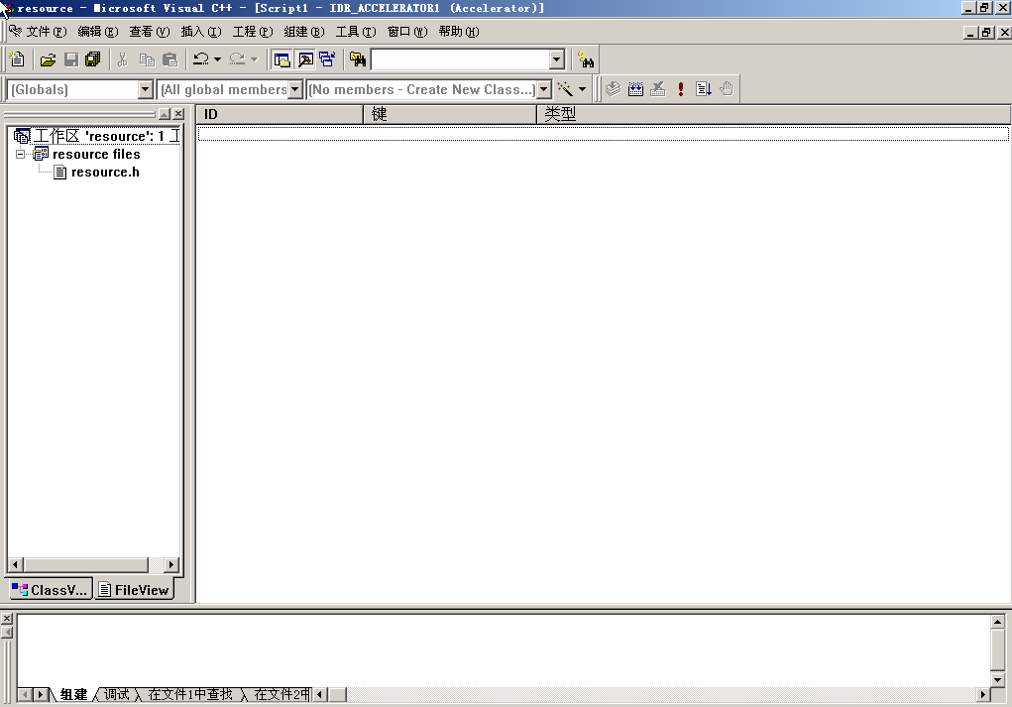
四、Visual C++界面

Slide 19
五、项目与资源
项目：有效组织各种文件并维护各文件之间的 依赖关系。
资源：应用程序所包含的源文件代码、选单、工具栏、对话框、图标等。
资源的分类
资源的标识
资源的基本操作

Slide 20
六 、最简单的C++程序
例1输出一行字符： “This is a C++ program.”。
程序如下：
#include <iostream> //包含头文件iostream
using namespace std; //使用命名空间std
int main( )
{
cout<< ″This is a C++ program.″;
return 0;
}
在运行时会在屏幕上输出以下一行信息:
This is a C++ program.

Slide 21
七、上机操作：
熟悉开发环境和建立控制台项目

Slide 22
C++程序的编写和实现
1. 用C++语言编写程序
C++的源程序是以.cpp作为后缀的
2. 对源程序进行编译
用编译程序或编译系统，把源程序翻译成二进制形式的“目标程序(object program)”。
编译后的目标程序一般以.obj或.o作为后缀
编译的作用是对源程序进行词法检查和语法检查。编译结束后会显示出所有的编译出错信息。
出错信息分为两种：一种是错误(error)；一种是警告(warning) 。

Slide 23
3. 将目标文件连接
编译后，得到一个或多个目标文件。此时要用系统提供的“连接程序(linker)”将一个程序的所有目标程序和系统的库文件以及系统提供的其他信息连接起来，最终形成一个可执行的二进制文件，它的后缀是.exe，是可以直接执行的。
4. 运行程序
运行最终形成的可执行的二进制文件(.exe文件)，得到运行结果。
5. 分析运行结果
如果运行结果不正确，应检查程序或算法是否有问题。

Slide 24
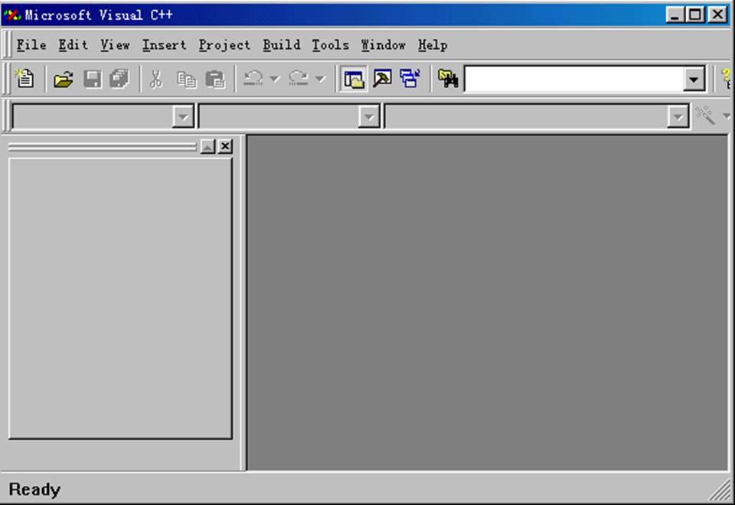
单击“File”菜单中“New”命令
VC++编译系统界面

Slide 25
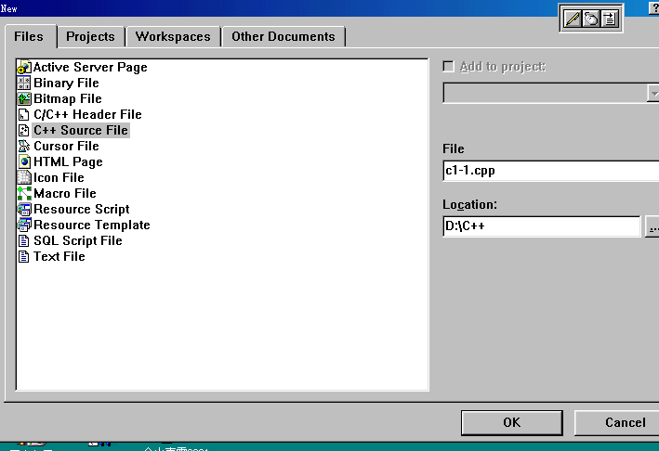
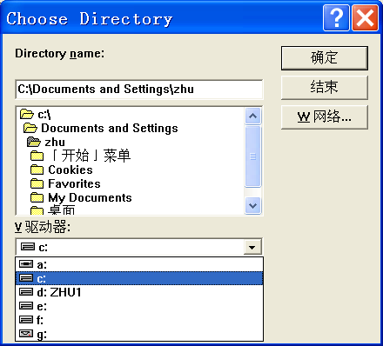
选择“Files”选项卡
输入文件名
选择C++源文件命令
输入文件存放位置
单击选择驱动器
选择驱动器或目录

Slide 26
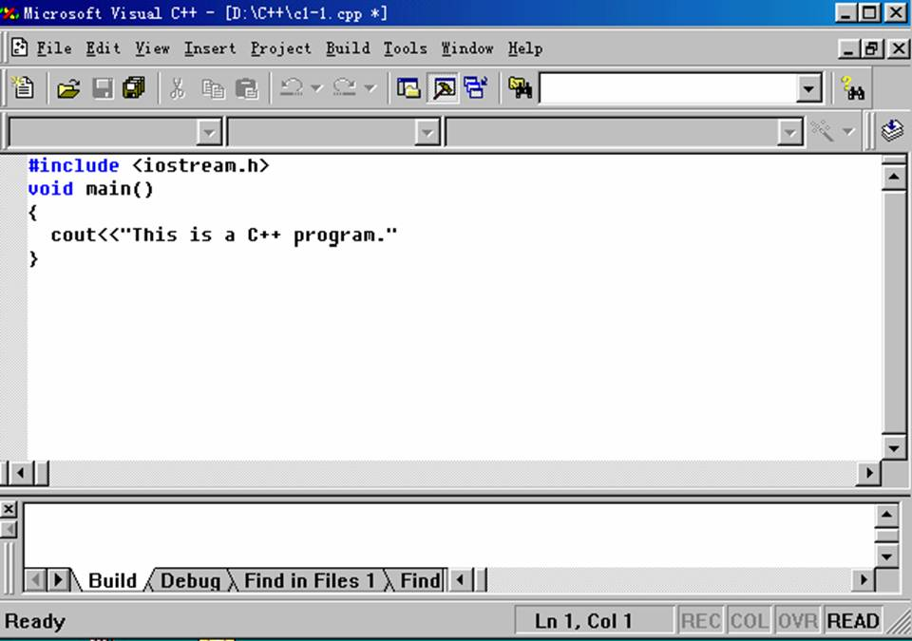
输入C++源代码
C++源文件编辑界面

Slide 27
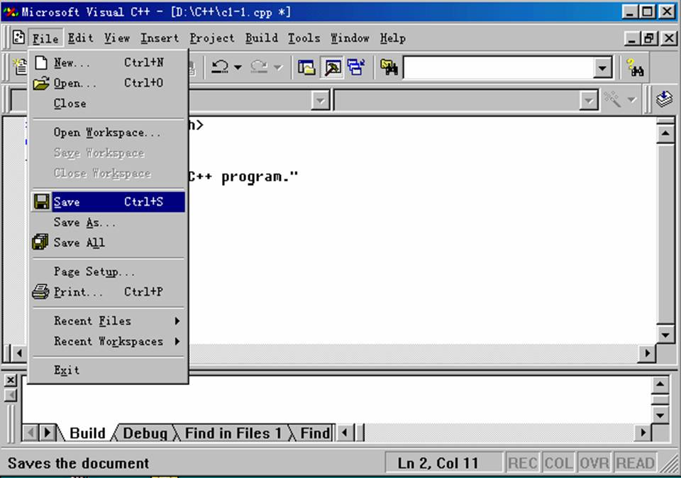
可以将此源代码另起文件名存盘

Slide 28
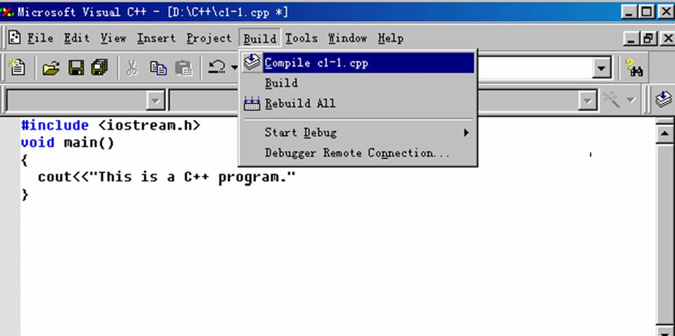
选择编译命令，将源文件.cpp生成.obj文件

Slide 29
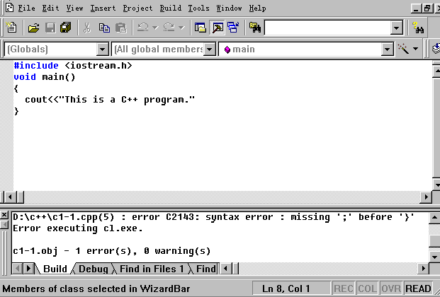
错误所在行
错误的原因
如果编译出错，会出现提示信息，指出错误的位置及种类

Slide 30
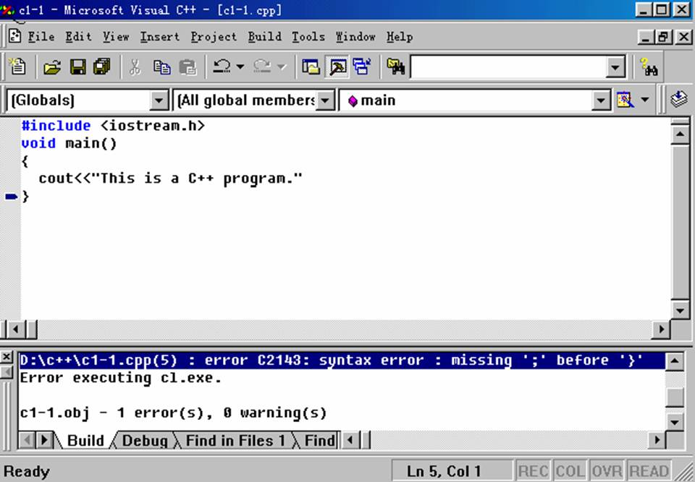
光标移到该行
双击错误所在行

Slide 31
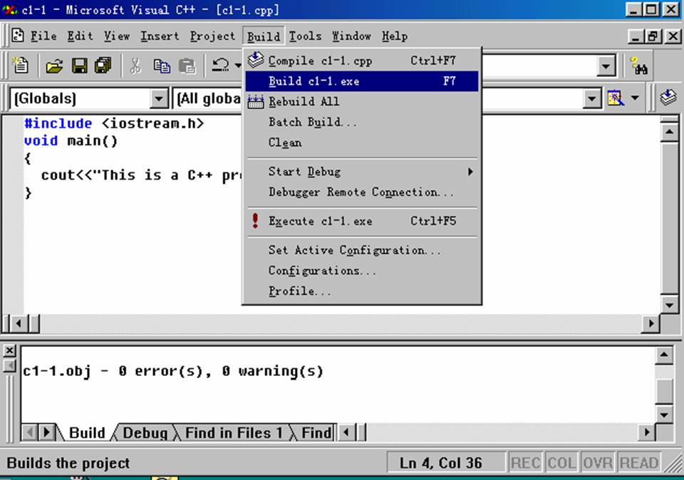
生成可执行文件
通过后单击该命令运行程序

Slide 32
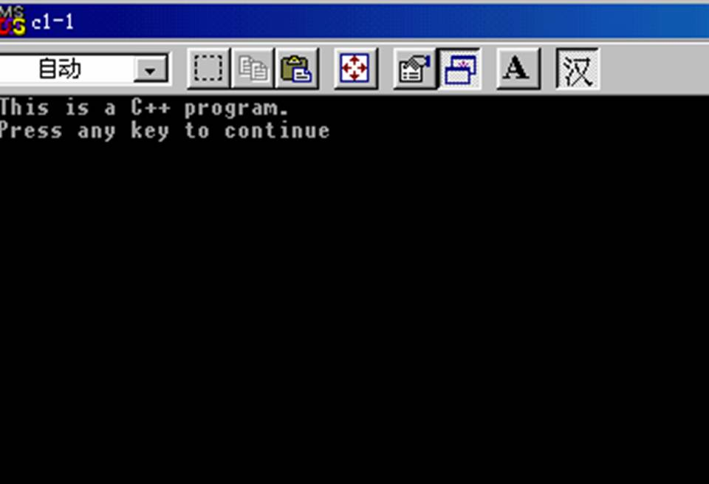
注意：不可以在软盘上运行程序！应该把保存在软盘中的源文件拷贝到硬盘的目录中再运行!
运行结果显示在DOS屏上

